Slide 1
LitGraphAgent
Автономный агент для сбора, наукометрической фильтрации
и построения графов литературы в Obsidian
Команда AI-RIldium
github.com/Icold21/LitGraphAgent
КП2 · ноябрь 2026
Notes:
0:00–0:15. LitGraphAgent превращает тему и требования в готовый Obsidian-граф литературы: источники, концепты, связи и библиографию. Репозиторий открыт, лицензия MIT.

Slide 2
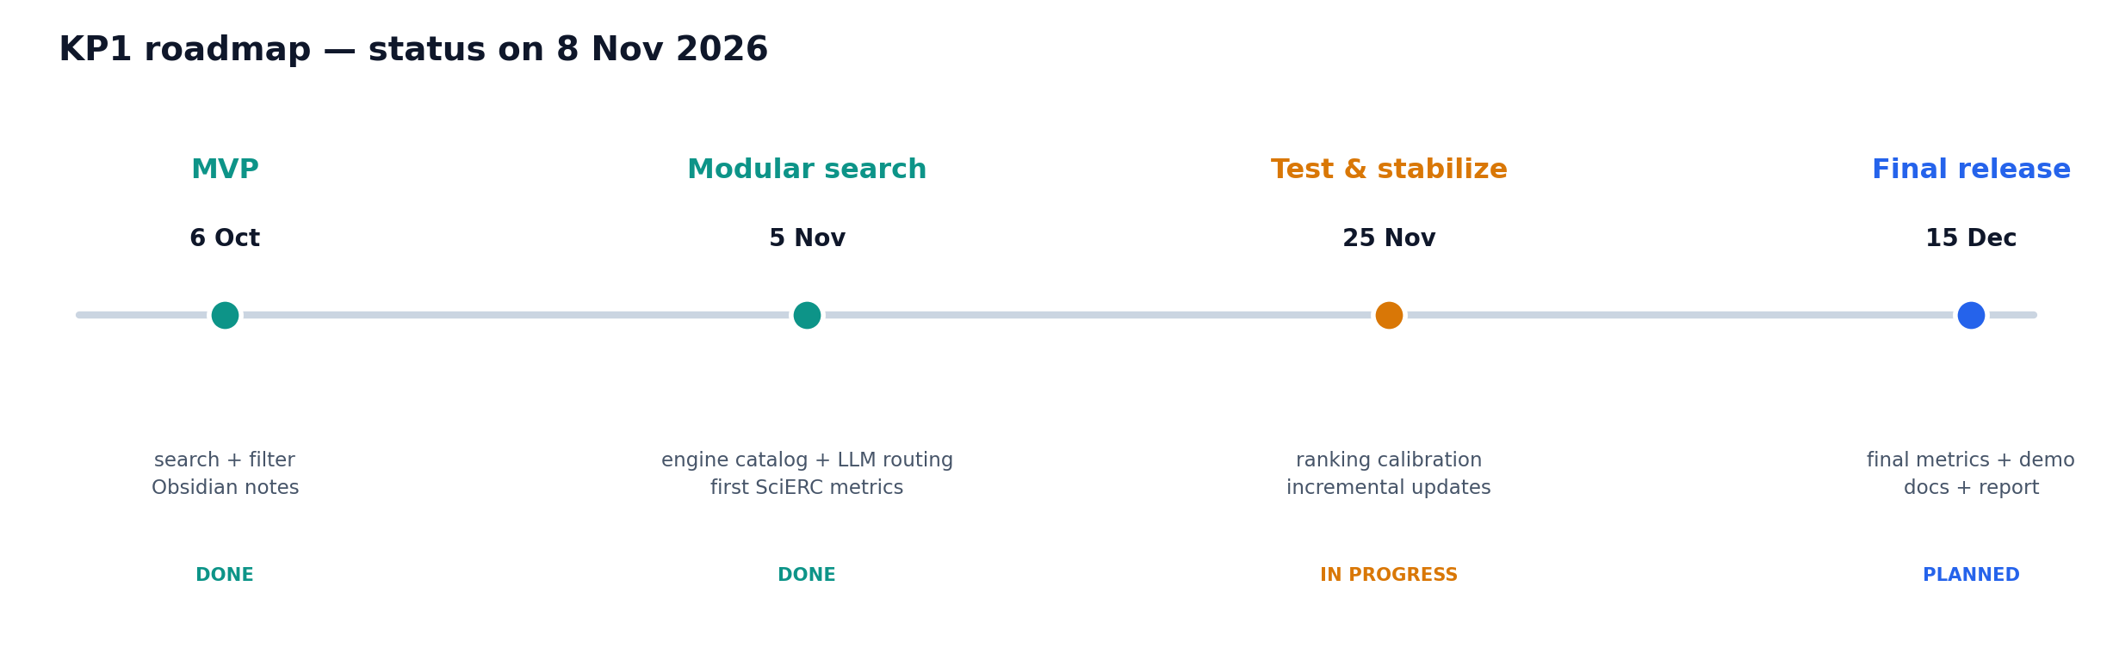
Дорожная карта: план и статус
Два этапа закрыты, третий в работе, финальный релиз — 15 декабря
Отклонений, меняющих цель проекта, нет: менялись способ оркестрации и честность оценки.
LitGraphAgent · КП2 · ноябрь 2026
2
Notes:
0:15–0:35. По дорожной карте КП1 закрыты MVP и модульный поиск. Первые метрики получены. Сейчас идёт стабилизация, финальный релиз — к 15 декабря.

Slide 3
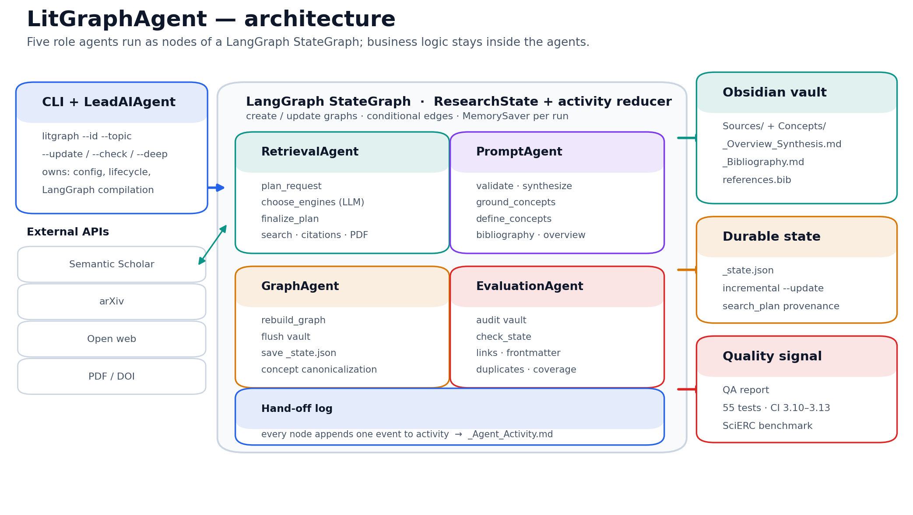
Архитектура: пять агентов на LangGraph
Бизнес-логика — в агентах, граф отвечает за маршрутизацию и журнал hand-off
ResearchState · activity reducer · MemorySaver на запуск · _state.json как durable-хранилище
LitGraphAgent · КП2 · ноябрь 2026
3
Notes:
0:35–0:55. Пять ролей: Lead компилирует граф, Retrieval отвечает за источники, Prompt — за LLM, Graph пишет vault, QA проверяет. LangGraph только маршрутизирует шаги и ведёт журнал.

Slide 4
Что уже работает
Прототип проходит путь от темы до проверенного vault
CLI и жизненный цикл
Поиск
Выбор движков
create · update · check
list · delete · --team · --tools
Semantic Scholar · arXiv · open web
fallback · sub-queries · PDF в --deep
LLM читает каталог
SearchRouter валидирует план
Граф
Обновления
QA
источники · concept hubs
[[wikilinks]] · typed edges · stubs
_state.json · атомарная запись
существующие определения сохраняются
ссылки · frontmatter · дубли
целостность concept ↔ paper
Все компоненты запускаются из одного CLI; полный сценарий — в docs/kp2/DEMO.md.
LitGraphAgent · КП2 · ноябрь 2026
4
Notes:
0:55–1:15. Прототип работает целиком: CLI создаёт и обновляет базу, три движка выбираются моделью, PDF подтягиваются в deep-режиме, на выходе — заметки, хабы, ссылки и библиография.

Slide 5
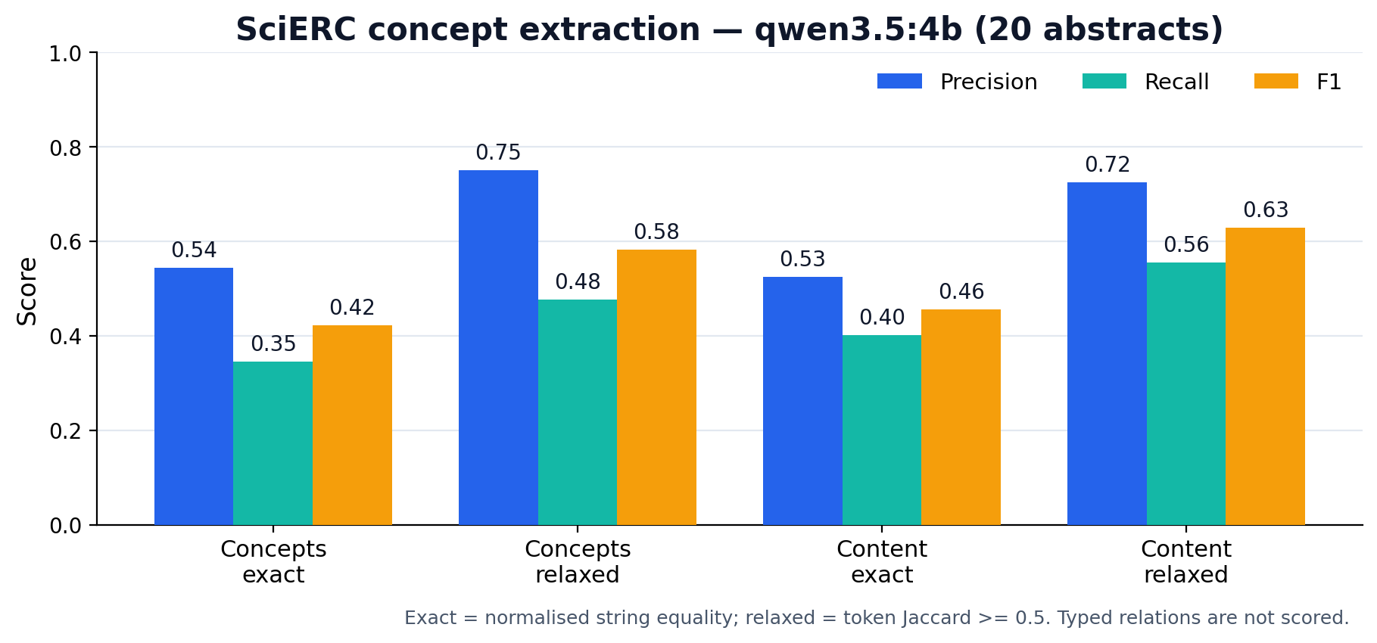
Качество: первые метрики
SciERC · 20 абстрактов · qwen3.5:4b · seed=42 · 0 падений
Сигнал | F1
Концепты, exact | 0.422
Концепты, relaxed | 0.583
Content, relaxed | 0.629
Инфраструктура качества
▪ 55 тестов, ruff без ошибок
▪ CI: Python 3.10–3.13
▪ 0 падений из 20 абстрактов
▪ 3b и 4b: 0.345 / 0.422 exact
Exact — нормализованное равенство; relaxed — token Jaccard ≥ 0.5.
Опорные: пустое — 0; qwen2.5:3b — 0.345/0.464; oracle — 1.0.
Аналоги SciERC: SciIE 64.2/39.3, PL-Marker 69.9/53.2, SURE 73.4/56.9 — span NER/RE, не сравнивать.
LitGraphAgent · КП2 · ноябрь 2026
5
Notes:
1:15–1:40. SciERC: 20 абстрактов, две локальные модели, ноль падений. На 4B с промптом v2 F1 концептов 0.422 exact и 0.583 relaxed; без Generic-сущностей relaxed F1 0.629. Аналоги SciERC — span NER/RE, поэтому прямое сравнение некорректно. Плюс 55 тестов и CI на четырёх версиях Python.

Slide 6
Изменения плана и риски
Что поменяли, почему и как это влияет на цель
Изменения
Риски и план до 15 декабря
▪ LangGraph вместо самописной шины: явные узлы и журнал
▪ LLM выбирает поисковые движки из каталога
▪ Бенчмарк сужен до концептов, без фиктивного relation F1
▪ Добавлены checkpoint/resume и запись failures
▪ 20 абстрактов на модель, 1 seed → 100 абстрактов, 3 seed
▪ Нет end-to-end метрики поиска → precision@k и nDCG
▪ Нет покрытия → pytest --cov и порог
▪ Нет демо → запись, скриншоты, E2E smoke-тест
▪ Вклад в git → коммиты каждого участника
Итог: цель проекта не меняется — локальный граф смысловых концептов и автоматическая библиография.
LitGraphAgent · КП2 · ноябрь 2026
6
Notes:
1:40–1:55. Главное изменение — LangGraph и LLM-выбор движков. Главный риск — узкая оценка: только концепты, 20 абстрактов на модель, один seed. До финала расширяем выборку и добавляем end-to-end метрики.

Slide 7
Команда и самооценка
Зоны ответственности закреплены в CODEOWNERS и CONTRIBUTORS
Участник | Зона
Иван Холодило | Архитектура, LangGraph, CLI, состояние
Вадим Лялькин | Онтология графа, wikilinks, Obsidian
Нодар Чигладзе | arXiv / S2 / web, ранжирование, PDF
Давид Чигладзе | QA, тесты, CI, бенчмарк
Илья Синко | Промпты, валидация, синтез
Готовность к КП2
8 / 10
Ядро и инфраструктура качества готовы.
Глубина оценки и доказательства вклада — основные задачи до КП3.
Главный результат КП2: переход от идеи и MVP к воспроизводимой системе с архитектурой, тестами, бенчмарком и планом до финальной защиты.
LitGraphAgent · КП2 · ноябрь 2026
7
Notes:
1:55–2:00. Готовность к КП2 — 8 из 10. Ядро и инфраструктура качества готовы, основные усилия до декабря — глубина оценки и доказательства вклада каждого.

